Slide 1
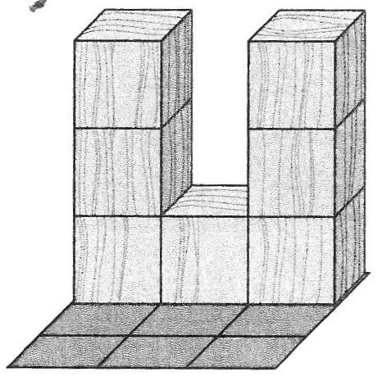
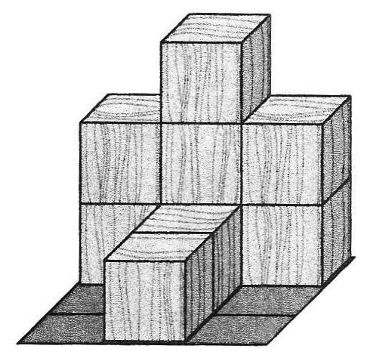
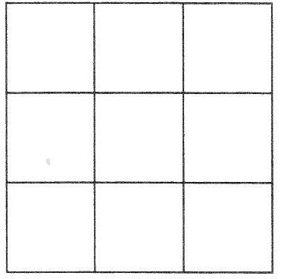
Arbeitsblatt: Baupläne
Turmbau – alle zusammen!
Wir bilden zwei Gruppen.
Jede Gruppe baut auf dem Lehrertisch einen Turm.
Ein Kind nach dem anderen setzt einen Würfel auf den Turm seiner Gruppe, bis ein Turm umfällt.
Die Gruppe mit dem höheren Turm ist Sieger und darf den Verlierern sagen, was sie machen sollen.
.Baut den Turm von Bild: 1 nach und
setzt die Legosteine dabei in die Vierecke des Bauplans.
3 | 1 | 3
Bauplan 1
Bild: 1
Baut den Turm von Bild: 2 nach.
Setzt die Legosteine in den Bauplan.
Bauplan 2
Bild: 2
Baut die Türme der 3 Baupläne
2
1
2
4
1
1
2
1
2
0
3
1
3
0
0
0
1
2
0
3
0
0
1
1
0
1
2
Quelle: Cornelsson Mathematikheft

Slide 2
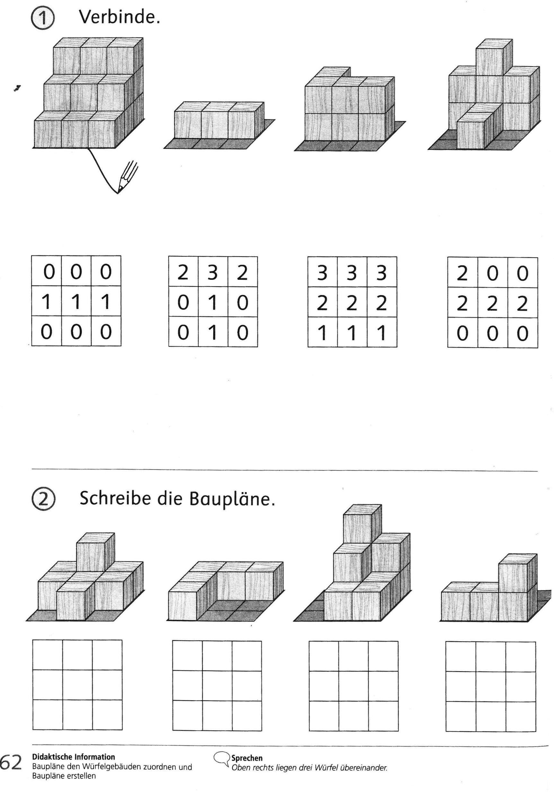
Verbindet die Bauten mit den richtigen Bauplänen
Schreibt die Baupläne in die Vierecke
Quelle: Cornelsson Mathematikheft

